Slide 1
Módulo 2: Configuración básica del Switch y dispositivo final
Materiales del instructor
Introducción a Redes v7.0 (ITN)
Notes:
Programa de la Academia de Redes de Cisco
CCNA 1
Módulo 2: Configuración básica del Switch y dispositivo final

Slide 2
Materiales del instructor – Módulo 2: Guía de planificación
Esta presentación en PowerPoint se divide en dos partes:
Guía de planificación para el instructor
Información para ayudarlo a familiarizarse con el módulo.
Ayuda didáctica
Presentación de la clase del instructor
Diapositivas opcionales que puede utilizar en el aula
Comienza en la diapositiva n.º 14
Nota: Elimine la Guía de Planificación de esta presentación antes de compartirla con otras personas.
Para obtener ayuda adicional y recursos, diríjase a la página principal del Instructor y a los Recursos del curso. También puede visitar el sitio de desarrollo profesional en netacad.com, la página oficial de Facebook de Cisco Networking Academy o el grupo de Facebook exclusivo para instructores.
Notes:
2

Slide 3
¿Qué esperar en este módulo?
Para facilitar el aprendizaje, las siguientes características dentro de la GUI pueden ser incluidas en este módulo:
Característica | Descripción
Animaciones | Exponer a los alumnos a nuevas habilidades y conceptos.
Videos | Exponer a los alumnos a nuevas habilidades y conceptos.
Verifique su comprensión | Cuestionario por tema en línea para ayudar a los aprendices a medir la comprensión del contenido.
Actividades interactivas | Una variedad de formatos para ayudar a los aprendices a medir la comprensión del contenido.
Verificador de sintaxis | Pequeñas simulaciones que exponen a los estudiantes a la línea de comandos de Cisco para practicar habilidades de configuración.
Actividad de Packet Tracer | Actividades de simulación y modelado diseñadas para explorar, adquirir, reforzar y ampliar habilidades.

Slide 4
¿Qué esperar en este módulo? (cont.)
Para facilitar el aprendizaje, se van a incluir en este módulo las siguientes características:
Característica | Descripción
Actividad de Packet Tracer de Modo Físico | Estas actividades se completan mediante el Packet Tracer de Modo Físico.
Laboratorios prácticos | Laboratorios diseñados para trabajar con equipos físicos.
Actividades de clase | Estos se encuentran en la página Recursos del instructor. Las actividades de clase están diseñadas para facilitar el aprendizaje, la discusión en clase y la colaboración.
Cuestionarios del Módulo | Auto-evaluaciones que integran conceptos y habilidades aprendidas a lo largo de los temas presentados en el módulo.
Descripción del módulo | Resumen breve del contenido del módulo.

Slide 5
Verifique su Conocimiento
Las actividades de "Verifique su conocimiento" están diseñadas para permitir que los estudiantes determinen si están entendiendo el contenido y puedan continuar, o si es necesario un repaso personal.
Las actividades de "Verifique su Conocimiento" no afectan las calificaciones de los alumnos.
No hay diapositivas separadas para estas actividades en el PPT. Se enumeran en el área de notas de la diapositiva que aparece antes de estas actividades.
Notes:
5

Slide 6
Actividades de Packet Tracer de Modo Físico
Estas actividades se completan mediante el Packet Tracer de Modo Físico.
Están diseñados para emular los laboratorios correspondientes.
Pueden utilizarse en lugar del laboratorio cuando el acceso a equipos físicos no es posible.
Las actividades de Packet Tracer en Modo Físico a menudo no tienen el nivel de estructura que las actividades PT que las preceden inmediatamente.
Notes:
6

Slide 7
Módulo 2: Actividades
¿Qué actividades﻿ están asociadas con este módulo?
N.° de página | Tipo de actividad | Nombre de la actividad | ¿Opcional?
2.1.6 | Verifique su comprensión | Acceso a Cisco IOS | Recomendado
2.2.3 | Video | Modos de comandos primarios de CLI de IOS | Recomendado
2.2.5 | Video | Navegación entre los modos de IOS | Recomendado
2.2.7 | Verificador de sintaxis | Navegación entre los modos de IOS | Recomendado
2.2.8 | Verifique su comprensión | Navegación IOS | Recomendado
2.3.4 | Video | Ayuda sensible al contexto y verificación de sintaxis de comandos | Recomendado
2.3.6 | Video | Teclas de acceso rápido y métodos abreviados | Recomendado
2.3.7 | Packet Tracer | Navegación de IOS | Recomendado
Notes:
7

Slide 8
Módulo 2: Actividades (continuación)
¿Qué actividades﻿ están asociadas con este módulo?
N.° de página | Tipo de actividad | Nombre de la actividad | ¿Opcional?
2.3.8 | Packet Tracer Modo Físico | Packet Tracer - Navegar por el IOS mediante un cliente de terminal para la conectividad por consola - Modo físico | Recomendado
2.3.8 | creación de prototipos | Navegar por el IOS mediante Tera Term para conectividad por consola | Recomendado
2.4.6 | Video | Proteger el acceso administrativo a un switch | Recomendado
2.4.7 | Verificador de sintaxis | Configuración básica de dispositivos | Recomendado
2.4.8 | Verifique su comprensión | Configuración básica de dispositivos | Recomendado
2.5.3 | Video | Modificación de la configuración en ejecución | Recomendado
2.5.5 | Packet Tracer | Configuración de Parámetros Iniciales de un Switch | Recomendado
2.6.3 | Verifique su comprensión | Puertos y direcciones | Recomendado
2.7.3 | Verificador de sintaxis | Verificación de la configuración IP de una PC con Windows | Recomendado
Notes:
8

Slide 9
Módulo 2: Actividades (continuación)
¿Qué actividades﻿ están asociadas con este módulo?
N.° de página | Tipo de actividad | Nombre de la actividad | ¿Opcional?
2.7.5 | Verificador de sintaxis | Configuración de una interfaz virtual de switch | Recomendado
2.7.6 | Packet Tracer | Implementación de conectividad básica | Recomendado
2.8.1 | Video | Probar la asignación de interfaz | Recomendado
2.8.2 | Video | Probar la conectividad de extremo a extremo. | Recomendado
2.9.1 | Packet Tracer | Configuración básica de switches y dispositivos finales | Recomendado
2.9.2 | Packet Tracer Modo Físico | Packet Tracer - Configuración básica del switch y del dispositivo final - Modo Físico | Recomendado
2.9.2 | creación de prototipos | Configuración básica de switches y del dispositivo final | Recomendado
2.9.4 | Preguntas del módulo | Configuración básica de switches y del dispositivo final | Recomendado
Notes:
9

Slide 10
Módulo 2: Mejores prácticas
Antes de enseñar el Módulo #2, el instructor debe:
Revisar las actividades y evaluaciones de este módulo.
Tratar de incluir la mayor cantidad de preguntas que sean posibles, con el fin de mantener a los estudiantes concentrados durante la presentación.
Tema 2.1
Pregunte a los estudiantes o tenga un debate en clase
¿Cuáles son las ventajas y desventajas de usar una interfaz gráfica GUI o CLI?
¿Por qué es más importante usar SSH en lugar de Telnet?
Si está disponible, muestre a la clase cómo acceder de forma remota a un switch mediante un programa de emulación de terminal como Tera Term o PuTTY.
Notes:
10

Slide 11
Módulo 2: Buenas prácticas (Continuación)
Tema 2.2
Pregunte a los estudiantes o tenga un debate en clase
Explique las diferencias entre el modo EXEC de usuario y el modo EXEC privilegiado. Puede escribir los indicadores del switch en la pizzara y explicar que los indicadores mostrarán el modo actual.
¿Por qué cree que los comandos disponibles en el modo EXEC de usuario son limitados?
¿Cuáles son las diferencias entre el modo EXEC privilegiado y el modo de configuración global?
Dibuje los diferentes modos de indicadores IOS en la pizarra y explique las diferencias entre los modos de configuración y cómo saber en qué modo se encuentra el switch actualmente.
Tema 2.3
Pregunte a los estudiantes o tenga un debate en clase
Dibuje la estructura de comandos básica del IOS en la pizarra y describa la sintaxis
¿Qué teclas de acceso rápido o accesos directos utiliza en sus equipos? (F5 para actualizar, Ctrl+C para copiar, Ctrl+S para guardar, etc.)
Si es posible, muestre la CLI de un switch y muestre la función de ayuda para varios comandos.
Notes:
11

Slide 12
Módulo 2: Buenas prácticas (Continuación)
Tema 2.4
Pregunte a los estudiantes o tenga un debate en clase
Explique las pautas para nombrar un dispositivo de red y por qué se debe cambiar el nombre predeterminado.
¿Por qué querrías cifrar todas las contraseñas en un switch?
¿Por qué es importante configurar un banner en un dispositivo de red?
Tema 2.5
Pregunte a los estudiantes o tenga un debate en clase
¿Cuál sería una desventaja de reiniciar un switch?
¿Cuál es la diferencia entre running-config y startup-config?
Si es posible, analice un ejemplo de captura de running-config o startup-config en un archivo de texto.
Notes:
12

Slide 13
Módulo 2: Buenas prácticas (Continuación)
Tema 2.6
Pregunte a los estudiantes o tenga un debate en clase
Asigne un nombre a algunos dispositivos finales configurados con direcciones IP. ¿Por qué deben configurarse con una dirección IP?
Si está disponible, muestre varios medios de red como cables Ethernet o cables de fibra óptica y cómo se conectan a un puerto del switch.
Tema 2.7
Pregunte a los estudiantes o tenga un debate en clase
¿Alguna vez ha configurado su ordenador con una dirección IP manual?
¿Por qué necesita usar el comando no shutdown en una interfaz?
Tema 2.8
Pregunte a los estudiantes o tenga un debate en clase
¿Por qué es importante probar la conectividad de extremo a extremo?
Notes:
13

Slide 14
Módulo 2: Configuración básica del Switch y dispositivo final
Introducción a Redes v7.0 (ITN)
Notes:
Programa de Cisco Networking Academy
Introducción a Redes v7.0
Módulo 2: Configuración básica del Switch y dispositivo final

Slide 15
Objetivos del módulo
Título del módulo: Configuración básica del Switch y dispositivo final
Objetivo del Módulo Implemente la configuración inicial, incluidas las contraseñas, el direccionamiento IP y los parámetros de la puerta de enlace predeterminados en un switch de red y dispositivos finales.
Título del tema | Objetivo del tema
Acceso a Cisco IOS | Explique la forma en que se accede a un dispositivo Cisco IOS para propósitos de configuración.
Navegación IOS | Explique la forma en que se explora Cisco IOS para configurar los dispositivos de red.
La estructura de comandos | Describa la estructura de comandos del software Cisco IOS.
Configuración básica de dispositivos | Configure un dispositivo Cisco IOS usando CLI.
Guardar las configuraciones | Utilice los comandos de IOS para guardar la configuración en ejecución.
Puertos y direcciones | Explique la forma en que se comunican los dispositivos a través de los medios de red.
Configurar direccionamiento IP | Configure un dispositivo host con una dirección IP.
Verificar la conectividad | Verifique la conectividad entre dos dispositivos finales.
Notes:
15
2: Configuración básica del Switch y dispositivo final
2.0.2 – ¿Qué aprenderá en este módulo?

Slide 16
2.1 – Acceso a Cisco IOS
Notes:
2: Configuración básica del Switch y dispositivo final
2.1 – Acceso a Cisco IOS

Slide 17
Acceso a Cisco IOS Sistemas operativos
Shell- La interfaz de usuario que permite a los usuarios solicitar tareas específicas del equipo. Estas solicitudes se pueden realizar a través de las interfaces CLI o GUI.
Kernel - Establece la comunicación entre el hardware y el software de una computadora y administra el uso de los recursos de hardware para cumplir los requisitos del software.
Hardware - La parte física de una computadora, incluida la electrónica subyacente.
Notes:
2: Configuración básica del Switch y dispositivo final
2.1 – Acceso a Cisco IOS
2.1.1 — Sistemas operativos

Slide 18
Acceso a Cisco IOS GUI
Una GUI permite al usuario interactuar con el sistema utilizando un entorno de iconos gráficos, menús y ventanas.
Una GUI es más fácil de usar y requiere menos conocimiento de la estructura de comandos subyacente que controla el sistema.
Ejemplos de estos son: Windows, macOS, Linux KDE, Apple iOS y Android.
Las GUI también pueden fallar, colapsar o simplemente no operar como se les indica. Por eso, se suele acceder a los dispositivos de red mediante una CLI.
Notes:
2: Configuración básica del Switch y dispositivo final
2.1 – Acceso a Cisco IOS
2.1.2 — GUI

Slide 19
Cisco IOS Propósito del OS
El sistema operativo de PC permite al usuario hacer lo siguiente:
Utilice un mouse para hacer selecciones y ejecutar programas.
Introduzca texto y comandos de texto.
Vea resultados en un monitor.
El sistema operativo de red basado en CLI permite a un técnico de red hacer lo siguiente:
Utilice un teclado para ejecutar programas de red basados en la CLI.
Utilice un teclado para introducir texto y comandos basados en texto.
Vea resultados en un monitor.
Notes:
2: Configuración básica del Switch y dispositivo final
2.1 – Acceso a Cisco IOS
2.1.3 – Propósito de OS

Slide 20
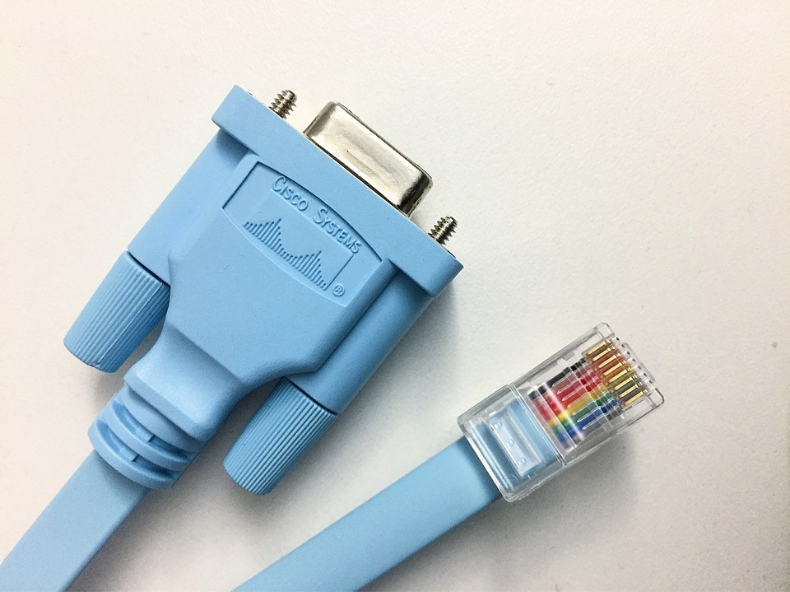
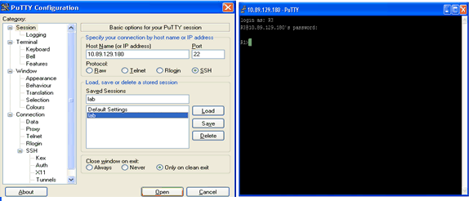
Acceso a Cisco IOS Métodos de acceso
Consola – Puerto de administración física utilizado para acceder a un dispositivo con el fin de proporcionar mantenimiento, como realizar las configuraciones iniciales.
Secure Shell (SSH) – Establece una conexión CLI remota segura a un dispositivo, a través de una interfaz virtual, a través de una red. (Nota: Este es el método recomendado para conectarse remotamente a un dispositivo.)
Telnet – Establece una conexión CLI remota insegura a un dispositivo a través de la red. (Nota: La autenticación de usuario, las contraseñas y los comandos se envían por la red en texto simple.)
Notes:
2: Configuración básica del Switch y dispositivo final
2.1 – Acceso a Cisco IOS
2.1.4 - Métodos de acceso

Slide 21
Acceso a Cisco IOS Programa de emulación de terminal
Los programas de emulación de terminal se utilizan para conectarse a un dispositivo de red mediante un puerto de consola o mediante una conexión SSH/TelNet.
Hay varios programas de emulación terminal para elegir como PuTTY, Tera Term y SecureCRT.
Notes:
2: Configuración básica del Switch y dispositivo final
2.1 – Acceso a Cisco IOS
2.1.5 – Programas de emulación de terminal
2.1.6 — Verifique su conocimiento - Acceso Cisco IOS

Slide 22
2.2 – Navegación del IOS
Notes:
2: Configuración básica del Switch y dispositivo final
2.2 – Navegación del IOS

Slide 23
Navegación del IOS Modos de comando principales
Modo EXEC de usuario
Permite el acceso solamente a una cantidad limitada de comandos básicos de monitoreo.
El modo EXEC de usuario se identifica porque el indicador de la CLI que finaliza con el símbolo >.
Privileged EXEC Mode:
Permite el acceso a todos los comandos y funciones.
Identificado por la solicitud de CLI que termina con el símbolo #
Notes:
2: Configuración básica del Switch y dispositivo final
2.2 – Navegación del IOS
2.2.1 – Modos de comando principales

Slide 24
Navegación IOS Modo de configuración y modos de subconfiguración
Modo de configuración global:
Se utiliza para acceder a las opciones de configuración del dispositivo
Modo de configuración de línea:
Se utiliza para configurar el acceso a la consola, SSH, Telnet o AUX
Modo de configuración de interfaz
Se utiliza para configurar un puerto de switch o una interfaz de router
Notes:
2: Configuración básica del Switch y dispositivo final
2.2 – Navegación del IOS
2.2.2 — Modo de configuración y modos de subconfiguración

Slide 25
Navegación del IOS Video – IOS CLI modos de comandos principales
Este video cubrirá lo siguiente:
Modo EXEC de usuario
Modo EXEC con privilegios
Modo de configuración global
Notes:
2: Configuración básica del Switch y dispositivo final
2.2 – Navegación del IOS
2.2.3 – Video - Modos de comando primario de la CLI de IOS

Slide 26
Navegación IOS Navegación entre modos IOS
Modo EXEC privilegiado:
Para pasar del modo EXEC del usuario al modo EXEC con privilegios, ingrese el comando enable.
Modo de configuración global:
Para entrar y salir del modo de configuración global, use el comandoconfigure terminal Para volver al modo EXEC privilegiado, use el comando exit
Modo de configuración de línea:
Para entrar y salir del modo de configuración de línea, utilice el comando line seguido del tipo de línea de administración. Para volver al modo de configuración global, use el comando exit
Notes:
2: Configuración básica del Switch y dispositivo final
2.2 – Navegación del IOS
2.2.4 – Navegación entre los modos de IOS

Slide 27
Navegación IOS Navegación entre modos IOS (Cont.)
Modos de subconfiguración
Para salir de un modo de subconfiguración y volver al modo de configuración global, utilice el comando exit . Para volver al modo EXEC de privilegios, utilice el comando end o la combinación de teclas Ctrl +Z .
Para desplazarse directamente de un modo de subconfiguración a otro, escriba el comando de modo de subconfiguración deseado. En el ejemplo, el símbolo del sistema cambia de (config-line)# a (config-if)#.
Notes:
2: Configuración básica del Switch y dispositivo final
2.2 – Navegación del IOS
2.2.4 – Navegación entre los modos de IOS

Slide 28
Navegación IOS Video – Navegación entre modos IOS
Este video cubrirá lo siguiente:
enable
disable
configure terminal
exit
end
Control + Z en el teclado
Otros comandos para entrar en modos de subconfiguración
Notes:
2: Configuración básica del Switch y dispositivo final
2.2 – Navegación del IOS
2.2.5 – Video - Navegación entre los modos de IOS
2.2.6 — Una nota sobre el corrector de sintaxis
2.2.7 — Comprobador de sintaxis — Navegar entre los modos IOS
2.2.8 — Verifique su conocimiento - Navegación del IOS

Slide 29
2.3 – Estructura de los comandos
Notes:
2: Configuración básica del Switch y dispositivo final
2.3 – Estructura de los comandos

Slide 30
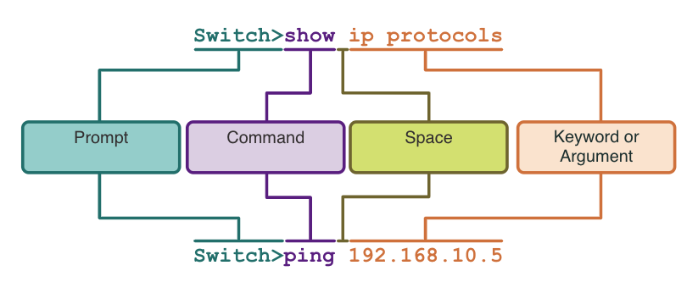
Estructura de los comandos Estructura básica del comando IOS
Palabra clave – un parámetro específico que se define en el sistema operativo (en la figura ip protocols)
Argumento – no está predefinido; es un valor o variable definido por el usuario, (en la figura, 192.168.10.5)
Notes:
2: Configuración básica del Switch y dispositivo final
2.3 – Estructura de los comandos
2.3.1 – Estructura básica de los comandos IOS

Slide 31
Estructura de los comandos Comprobación de la sintaxis del comando IOS
Un comando podría requerir uno o más argumentos. Para determinar cuáles son las palabras clave y los argumentos requeridos para un comando, consulte la sintaxis de comandos.
El texto en negrita indica los comandos y las palabras clave que se introducen literalmente como se muestran.
El texto en cursiva indica los argumentos para los cuales el usuario proporciona el valor.
Convención | Descripción
negrita | El texto en negrita indica los comandos y las palabras clave que se introducen literalmente como se muestran.
cursiva | El texto en cursiva indica los argumentos para los cuales el usuario proporciona el valor.
[x] | Los corchetes indican un elemento opcional (palabra clave o argumento).
{x} | Las llaves indican un elemento obligatorio (palabra clave o argumento).
[x {y | z }] | Las llaves y las líneas verticales dentro de corchetes indican una opción obligatoria dentro de un elemento opcional. Los espacios se utilizan para delinear claramente partes del comando.
Notes:
2: Configuración básica del Switch y dispositivo final
2.3 – Estructura de los comandos
2.3.2 – Verificación de la sintaxis de los comandos IOS

Slide 32
Estructura de los comandos Comprobación de la sintaxis del comando IOS
La sintaxis proporciona el patrón o el formato que se debe utilizar cuando se introduce un comando.
El comando es ping y el argumento definido por el usuario es la dirección IP del dispositivo de destino. Por ejemplo: ping 10.10.10.5.
El comando es traceroute y el argumento definido por el usuario es la dirección IP del dispositivo de destino. Por ejemplo: traceroute 192.168.254.254.
Si un comando es complejo con múltiples argumentos, puede verlo representado así:
Notes:
2: Configuración básica del Switch y dispositivo final
2.3 – Estructura de los comandos
2.3.2 – Verificación de la sintaxis de los comandos IOS

Slide 33
Estructura de los comandos Funciones de ayuda de IOS
El IOS tiene dos formas de ayuda disponibles: la ayuda contextual y el verificador de sintaxis de comandos.
La ayuda contextual le permite encontrar rápidamente respuestas a estas preguntas:
¿Qué comandos están disponibles en cada modo de comando?
¿Qué comandos comienzan con caracteres específicos o grupo de caracteres?
¿Qué argumentos y palabras clave están disponibles para comandos particulares?
La verificación de la sintaxis del comando comprueba que el usuario haya introducido un comando válido.
Si el intérprete no puede comprender el comando que se ingresa, mostrará un comentario que describe el error del comando.
Notes:
2: Configuración básica del Switch y dispositivo final
2.3 – Estructura de los comandos
2.3.3 – Funciones de ayuda de IOS

Slide 34
Estructura de los comandos Video: ayuda sensible al contexto y verificador de sintaxis de comandos
Este video cubrirá lo siguiente:
Utilice el comando help en el modo EXEC de usuario, EXEC privilegiado y configuración global
Finalizar comandos y argumentos con el comando help
Utilice el comprobador de sintaxis de comandos para corregir errores de sintaxis y comandos incompletos
Notes:
2: Configuración básica del Switch y dispositivo final
2.3 – Estructura de los comandos
2.3.4 — Vídeo - Ayuda sensible al contexto y Comprobador de sintaxis de comandos

Slide 35
Estructura de los comandos Teclas de acceso rápido y métodos abreviados
La CLI de IOS proporciona teclas de acceso rápido y accesos directos que facilitan la configuración, el monitoreo y la solución de problemas.
Los comandos y las palabras clave pueden acortarse a la cantidad mínima de caracteres que identifica a una selección única. Por ejemplo, el comando configure puede acortarse a conf, ya que configure es el único comando que empieza con conf.
Notes:
2: Configuración básica del Switch y dispositivo final
2.3 – Estructura de los comandos
2.3.5 – Teclas de acceso rápido y métodos abreviados

Slide 36
Estructura de los comandos Teclas de acceso rápido y métodos abreviados (Cont.)
La tabla siguiente es una breve lista de pulsaciones de teclas para mejorar la edición de la línea de comandos.
Pulsación de teclas | Descripción
Tab | Completa una entrada de nombre de comando parcial.
Retroceso | Borra el carácter a la izquierda del cursor.
Flecha izquierda o Ctrl+B | Desplaza el cursor un carácter hacia la izquierda.
Flecha derechao Ctrl+F | Desplaza el cursor un carácter hacia la derecha.
Flecha arriba o Ctrl+P | Recupera los comandos en el búfer de historial, comenzando con los comandos más recientes.
Notes:
2: Configuración básica del Switch y dispositivo final
2.3 – Estructura de los comandos
2.3.5 – Teclas de acceso rápido y métodos abreviados

Slide 37
Estructura de los comandos Teclas de acceso rápido y métodos abreviados (Cont.)
Cuando una salida de comando produce más texto del que se puede mostrar en una ventana de terminal, el IOS mostrará un mensaje «—More—» . En la siguiente tabla se describen las pulsaciones de teclas que se pueden utilizar cuando se muestra esta solicitud.
En la siguiente tabla se enumeran los comandos que se pueden utilizar para salir de una operación.
Pulsación de teclas | Descripción
Tecla Enter | Muestra la siguiente línea.
Barra espaciadora | Muestra la siguiente pantalla.
Cualquier otra tecla | Termina la cadena que se muestra y vuelve al modo EXEC con privilegios.
Pulsación de teclas | Descripción
Ctrl-C | Cuando está en cualquier modo de configuración, termina el modo de configuración y regresa al modo EXEC con privilegios.
Ctrl-Z | Cuando está en cualquier modo de configuración, termina el modo de configuración y regresa al modo EXEC con privilegios.
Ctrl-Shift-6 | Secuencia de interrupción multiuso, utilizada para anular búsquedas DNS, traceroutes, pings, etc.
Nota: Para ver más teclas de acceso rápido y accesos directos, consulte a sección 2.3.5.
Notes:
2: Configuración básica del Switch y dispositivo final
2.3 – Estructura de los comandos
2.3.5 – Teclas de acceso rápido y métodos abreviados

Slide 38
Estructura de los comandos Vídeo - Teclas de acceso rápido y métodos abreviados
Este video cubrirá lo siguiente:
Tecla Tab (finalización de tabulación)
Abreviación del comando.
Tecla de flecha arriba y abajo
CTRL + C
CTRL + Z
CTRL + Shift + 6
CTRL + R
Notes:
2: Configuración básica del Switch y dispositivo final
2.3 – Estructura de los comandos
2.3.6 – Video - Teclas de acceso rápido y métodos abreviados

Slide 39
Estructura de los comandos Packet Tracer - Navegación de IOS
En este Packet Tracer, hará lo siguiente:
Establecimiento de conexiones básicas, acceso a la CLI y exploración de ayuda
Exploración de los modos EXEC
Configuración del reloj
Notes:
2: Configuración básica del Switch y dispositivo final
2.3 – Estructura de los comandos
2.3.7 – Packet Tracer – Navegación de IOS

Slide 40
Estructura de comandos Packet Tracer - Navegar por el IOS utilizando el Tera Term para conectividad por consola — Modo Físico Laboratorio - Navegar por el IOS mediante el uso de Tera Term para conectividad por consola
En esta actividad de Packet Tracer Modo Físico y en el laboratorio, completará los siguientes objetivos:
Acceso a un switch Cisco a través del puerto serial de consola
Muestra y configuración de parámetros básicos de los dispositivos
Acceda a un router Cisco mediante un cable de consola mini-USB (Nota: Este objetivo es opcional en el laboratorio).
Notes:
2 – Configuración básica del Switch y dispositivo final
2.3 – Estructura de los comandos
2.3.8 – PTPM y Laboratorio – Navegar por el IOS utilizando el Tera Term para conectividad por consola

Slide 41
2.4 Configuración básica de dispositivos
Notes:
2: Configuración básica del Switch y dispositivo final
2.4 – Configuración básica de dispositivos

Slide 42
Configuración básica de dispositivos Nombres de dispositivos
El primer comando de configuración en cualquier dispositivo debe ser darle un nombre de host único.
De forma predeterminada, a todos los dispositivos se les asigna un nombre predeterminado de fábrica. Por ejemplo, un switch Cisco IOS es «Switch».
Guía para nombrar dispositivos:
Comenzar con una letra.
No contener espacios.
Finalizar con una letra o dígito.
Utilizar únicamente letras, dígitos y guiones.
Tener menos de 64 caracteres de longitud.
Nota: Para devolver el cambio al indicador predeterminado, use el comando no hostname de configuración global.
Notes:
2: Configuración básica del Switch y dispositivo final
2.4 – Configuración básica de dispositivos
2.4.1 — Nombres de dispositivos

Slide 43

Configuración básica de dispositivos Guía para contraseñas
El uso de contraseñas débiles o fáciles de adivinar, son un problema de seguridad.
Todos los dispositivos de red deben limitar el acceso administrativo asegurando EXEC privilegiado, EXEC de usuario y acceso Telnet remoto con contraseñas. Además, todas las contraseñas deben estar encriptadas y deben proporcionarse notificaciones legales.
Guías para las contraseñas
Use contraseñas que tengan más de ocho caracteres de longitud.
Use una combinación de letras mayúsculas y minúsculas, números, caracteres especiales o secuencias numéricas.
Evite el uso de la misma contraseña para todos los dispositivos.
No use palabras comunes porque se descubren fácilmente.
Nota: En la mayoría de las prácticas de laboratorio, usaremos contraseñas simples como cisco o clase. Estas contraseñas se consideran simples y fáciles de adivinar, y deben evitarse en un entorno de producción.
Notes:
2: Configuración básica del Switch y dispositivo final
2.4 – Configuración básica de dispositivos
2.4.2 – Guías para las contraseñas

Slide 44
Configuración básica del dispositivo Configurar contraseñas
Proteger el modo EXEC del usuario
Primero ingrese al modo de configuración de la consola de línea usando el comando line console 0 en el modo de configuración global.
Luego, configure la contraseña de modo EXEC de usuario con el comando password.
Finalmente, habilite el acceso EXEC de usuario con el comando login.
Asegurar el acceso al modo EXEC privilegiado
Primero ingrese al modo de configuración global.
A continuación, utilice el comando enable secret password .
Notes:
2: Configuración básica del Switch y dispositivo final
2.4 – Configuración básica de dispositivos
2.4.3 – Configuración de contraseñas

Slide 45
Configuración básica del dispositivo Configurar contraseñas (Cont.)
Asegurar el acceso a la línea VTY:
Primero ingrese el modo de configuración de línea VTY utilizando el comando line vty 0 15 en el modo de configuración global.
Luego, especifique la contraseña de VTY con el comando password.
Por último, habilite el acceso a VTY con el comando login.
Nota: las líneas VTY permiten el acceso remoto mediante Telnet o SSH al dispositivo. Muchos switches de Cisco admiten hasta 16 líneas VTY que se numeran del 0 al 15.
Notes:
2: Configuración básica del Switch y dispositivo final
2.4 – Configuración básica de dispositivos
2.4.3 – Configuración de contraseñas

Slide 46
Configuración básica de dispositivos Encriptar las contraseñas
Los archivos startup-config y running-config muestran la mayoría de las contraseñas en texto simple.
Para encriptar las contraseñas, utilice el comando de configuración global service password-encryption.
Utilice el comando show running-config para verificar que las contraseñas se hayan encriptado.
Notes:
2: Configuración básica del Switch y dispositivo final
2.4 – Configuración básica de dispositivos
2.4.4 – Encriptar las contraseñas

Slide 47
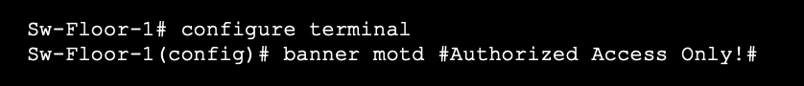
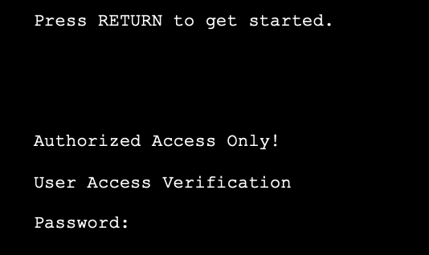
Configuración básica de dispositivos Mensajes de banner
Un mensaje de banner es importante para advertir al personal no autorizado de intentar acceder al dispositivo.
Para crear un mensaje de aviso del día en un dispositivo de red, utilice el comando de configuración global banner motd #el mensaje del día #.
El banner se mostrará en los intentos de acceder al dispositivo.
Nota: El símbolo “#” en la sintaxis del comando se denomina carácter delimitador. Se ingresa antes y después del mensaje.
Notes:
2: Configuración básica del Switch y dispositivo final
2.4 – Configuración básica de dispositivos
2.4.5 – Mensajes de banner

Slide 48
Configuración básica de dispositivos Video: acceso administrativo seguro a un switch
Este video cubrirá lo siguiente:
Acceda a la línea de comandos para asegurar el switch
Acceso seguro al puerto de la consola.
Acceso seguro al terminal virtual para acceso remoto
Encriptar contraseñas en el switch
Configurar el mensaje de banner
Verificar los cambios de seguridad
Notes:
2: Configuración básica del Switch y dispositivo final
2.4 – Configuración básica de dispositivos
2.4.6 – Video - Asegurar el acceso administrativo a un switch
2.4.7 — Comprobador de sintaxis - Configuración básica del dispositivo
2.4.8 — Compruebe su comprensión - Configuración básica del dispositivo

Slide 49
2.5 Guardar las configuraciones
Notes:
2: Configuración básica del Switch y dispositivo final
2.5 – Guardar las configuraciones

Slide 50
Guardar configuraciones Archivos de configuración
Existen dos archivos de sistema que almacenan la configuración de dispositivos.
startup-config - Este es el archivo de configuración guardado que se almacena en NVRAM. Contiene todos los comandos que usará el dispositivo al iniciar o reiniciar. Flash no pierde su contenido cuando el dispositivo está apagado.
running-config - Esto se almacena en la memoria de acceso aleatorio (RAM). Refleja la configuración actual. La modificación de una configuración en ejecución afecta el funcionamiento de un dispositivo Cisco de inmediato. La memoria RAM es volátil. Pierde todo el contenido cuando el dispositivo se apaga o se reinicia.
Para guardar los cambios realizados en la configuración en ejecución en el archivo de configuración de inicio utilice el comando copy running-config startup-config en el modo EXEC privilegiado.
Notes:
2: Configuración básica del Switch y dispositivo final
2.5 – Guardar las configuraciones
2.5.1 – Archivos de configuración

Slide 51
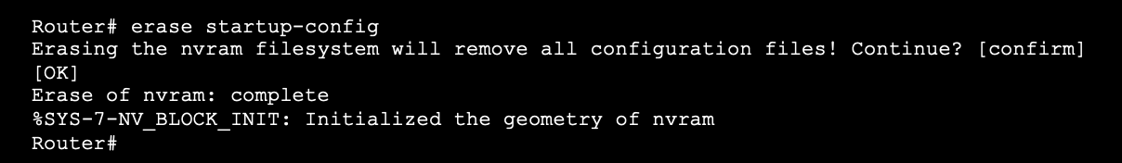
Guardar configuraciones Modificación de la configuración en ejecución
Si los cambios realizados en la configuración en ejecución no tienen el efecto deseado y la configuración en ejecución aún no se ha guardado, puede restaurar el dispositivo a su configuración anterior. Para hacer esto puede:
Elimine los comandos modificados individualmente.
Reinicie el dispositivo con el comando reload en el modo EXEC con privilegios. Nota: Esto hará que el dispositivo se desconecte brevemente, lo que provocará un tiempo de inactividad de la red.
Si los cambios no deseados se guardaron en la configuración de inicio, puede ser necesario borrar todas las configuraciones usando el comando erase startup-config en el modo EXEC privilegiado.
Después de borrar startup-config, vuelva a cargar el dispositivo para borrar el archivo running-config de la RAM.
Notes:
2: Configuración básica del Switch y dispositivo final
2.5 – Guardar las configuraciones
2.5.2 – Modificación de la configuración en ejecución

Slide 52
Guardar configuraciones Video - Modificación de la configuración en ejecución
Este video cubrirá lo siguiente:
Copie el archivo running-config en el archivo startup-config
Mostrar los archivos en el directorio flash o NVRAM
Abreviación del comando.
Borre el archivo startup-config.
Copie el archivo start-config en el archivo running-config
Notes:
2: Configuración básica del Switch y dispositivo final
2.5 – Guardar las configuraciones
2.5.3 – Video - Modificación de la configuración en ejecución

Slide 53
Guardar configuraciones Captura de la configuración en un archivo de texto
Los archivos de configuración pueden guardarse y archivarse en un documento de texto.
Paso 1.Abra un software de emulación de terminal como PuTTY o Tera Term conectado a un switch.
Paso 2. Habilite el inicio de sesión en el software del terminal y asigne un nombre y una ubicación de archivo para guardar el archivo de registro. La figura muestra que todos los resultados de sesión se capturarán en el archivo especificado (es decir, MySwitchLogs).
Notes:
2: Configuración básica del Switch y dispositivo final
2.5 – Guardar las configuraciones
2.5.4 – Captura de la configuración en un archivo de texto

Slide 54

Guardar configuraciones Captura de la configuración en un archivo de texto (Cont.)
Paso 3. Ejecute el comando show running-config o show startup-config ante la petición de entrada de EXEC con privilegios. El texto que aparece en la ventana de la terminal se colocará en el archivo elegido.
Paso 4.Desactive el inicio de sesión en el software del terminal. En la figura muestra desactivar el inicio de sesión mediante la selección de la opción de None session logging
Nota: El archivo de texto creado se puede utilizar como un registro del modo en que se implementa actualmente el dispositivo. El archivo puede requerir edición antes de poder utilizarse para restaurar una configuración guardada a un dispositivo.
Notes:
2: Configuración básica del Switch y dispositivo final
2.5 – Guardar las configuraciones
2.5.4 – Captura de la configuración en un archivo de texto

Slide 55
Guardar configuraciones Packet Tracer: Configuración de los parámetros iniciales del switch
En este Packet Tracer, hará lo siguiente:
Verificar la configuración predeterminada del switch
Realice configuraciones básicas del switch
Configurar un mensaje MOTD
Guardar los archivos de configuración en la NVRAM
Configurar un segundo switch
Notes:
2: Configuración básica del Switch y dispositivo final
2.5 – Guardar las configuraciones
2.5.5 – Packet Tracer: Configuración de los parámetros iniciales del switch

Slide 56
2.6 Puertos y direcciones
Notes:
2: Configuración básica del Switch y dispositivo final
2.6 — Puertos y direcciones

Slide 57
Puertos y direcciones Direcciones IP
El uso de direcciones IP es el principal medio para permitir que los dispositivos se ubiquen entre sí y para establecer la comunicación completa en Internet.
La estructura de una dirección IPv4 se denomina “notación decimal con puntos” y se representa con cuatro números decimales entre 0 y 255.
Una máscara de subred IPv4 es un valor de 32 bits que separa la porción de red de la dirección de la porción de host. Junto con la dirección IPv4, la máscara de subred determina a qué subred pertenece el dispositivo.
La dirección de puerta de enlace predeterminada es la dirección IP del router que el host utilizará para acceder a las redes remotas, incluso a Internet.
Notes:
2: Configuración básica del Switch y dispositivo final
2.6 — Puertos y direcciones
2.6.1 — Direcciones IP

Slide 58
Puertos y direcciones Direcciones IP (Cont.)
Las direcciones IPv6 tienen una longitud de 128 bits y se escriben como una cadena de valores hexadecimales. Cada cuatro bits está representado por un solo dígito hexadecimal; para un total de 32 valores hexadecimales. Los grupos de cuatro dígitos hexadecimales están separados por dos puntos ":".
Las direcciones IPv6 no distinguen entre mayúsculas y minúsculas, y pueden escribirse en minúsculas o en mayúsculas.
Nota: en este curso, IP refiere a los protocolos IPv4 e IPv6. IPv6 es la versión más reciente de IP y el reemplazo para el protocolo más común IPv4.
Notes:
2: Configuración básica del Switch y dispositivo final
2.6 — Puertos y direcciones
2.6.1 — Direcciones IP

Slide 59
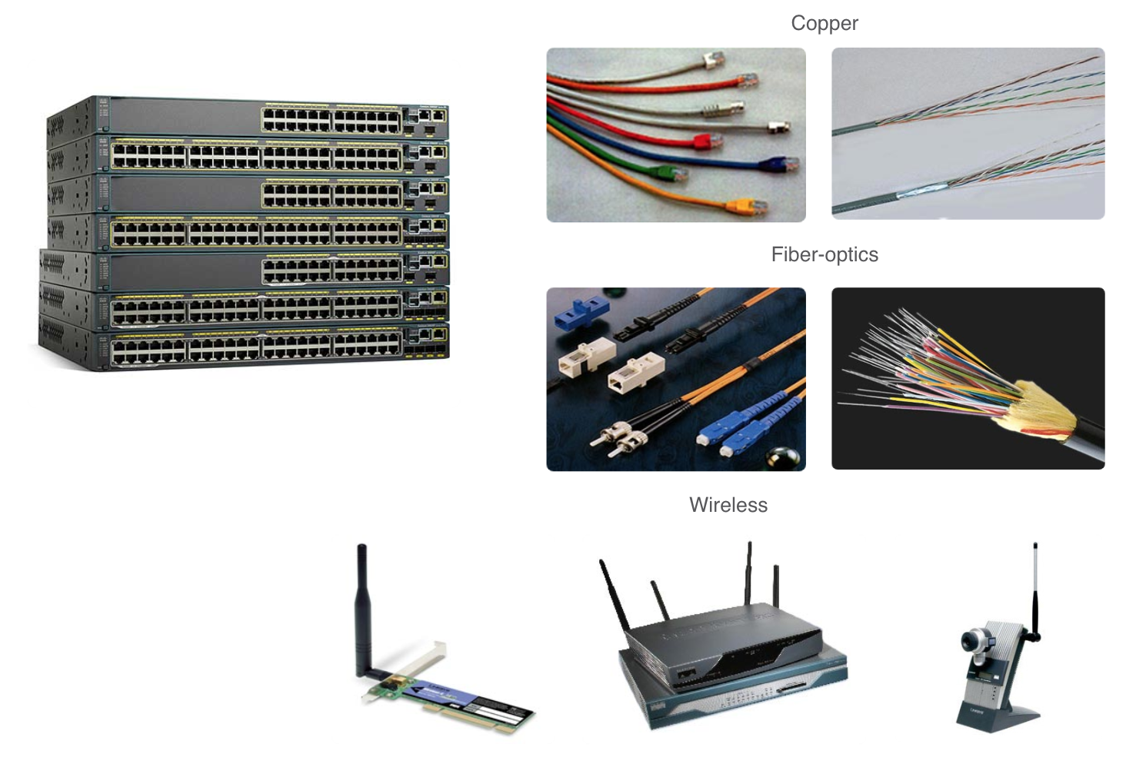
Puertos y direcciones Interfaces y puertos
Las comunicaciones de red dependen de las interfaces de los dispositivos para usuarios finales, las interfaces de los dispositivos de red y los cables que las conectan.
Los tipos de medios de red incluyen los cables de cobre de par trenzado, los cables de fibra óptica, los cables coaxiales y la tecnología inalámbrica.
Los diferentes tipos de medios de red tienen diferentes características y beneficios. Algunas de las diferencias entre los distintos tipos de medios incluyen las siguientes:
La distancia a través de la cual los medios pueden transportar una señal correctamente.
El ambiente en el cual se instalará el medio.
La cantidad de datos y la velocidad a la que se deben transmitir.
El costo de los medios y de la instalación.
Notes:
2: Configuración básica del Switch y dispositivo final
2.6 — Puertos y direcciones
2.6.2 – Interfaces y puertos
2.6.3 — Verifique su conocimiento - Puertos y direcciones

Slide 60
2.7 Configuración de direcciones de IP
Notes:
2: Configuración básica del Switch y dispositivo final
2.7 – Configuración de direcciones de IP

Slide 61
Configurar direccionamiento IP Configuración manual de direcciones IP para dispositivos finales
Los dispositivos finales de la red necesitan una dirección IP para comunicarse con otros dispositivos de la red.
La información de la dirección IPv4 se puede ingresar en los dispositivos finales de forma manual o automática mediante el Protocolo de configuración dinámica de host (DHCP).
Para configurar una dirección IPv4 de forma manual en un host de Windows, abra Panel de Control > Centro de redes y recursos compartidos > Cambiar configuración del adaptador y seleccione el adaptador. A continuación, haga clic con el botón derecho y seleccione Propiedades para mostrar las Propiedades de conexión de área local..
A continuación, haga clic en Propiedades para abrir la ventana Propiedades del Protocolo de Internet versión 4 (TCP / IPv4). Luego, configure la información de la dirección IPv4 y la máscara de subred, y la puerta de enlace predeterminada.
Nota: Las opciones de configuración y direccionamiento IPv6 son similares a IPv4.
Notes:
2: Configuración básica del Switch y dispositivo final
2.7 – Configuración de direcciones de IP
2.7.1 – Configuración manual de direcciones IP para dispositivos finales

Slide 62
Configurar direccionamiento IP Configuración automática de direcciones IP para dispositivos finales
DHCP permite la configuración automática de direcciones IPv4 para cada dispositivo final que tenga DHCP habilitado.
Los dispositivos finales utilizan DHCP de forma predeterminada para la configuración automática de direcciones IPv4.
Para configurar DHCP en una PC con Windows, abra el Panel de control> Centro de uso compartido de red> Cambiar la configuración del adaptador y elija el adaptador. A continuación, haga clic con el botón derecho y seleccione Propiedades para mostrar las Propiedades de conexión de área local..
A continuación, haga clic en propiedades para abrir la ventana propiedades del Protocolo de Internet versión 4 (TCP / IPv4), luego seleccione obtener una dirección IP automáticamente y obtener la dirección del servidor DNS automáticamente.
Nota: IPv6 utiliza DHCPv6 y SLAAC (configuración automática de direcciones sin estado) para la asignación dinámica de direcciones.
Notes:
2: Configuración básica del Switch y dispositivo final
2.7 – Configuración de direcciones de IP
2.7.2 – Configuración automática de direcciones IP para dispositivos finales
2.7.3 — Comprobador de sintaxis — Verificar la configuración IP de una PC Windows

Slide 63
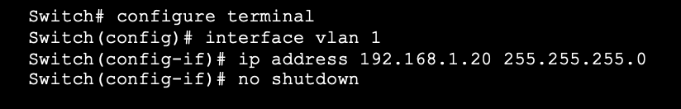
Configurar direccionamiento IP Cambiar la configuración de la interfaz virtual
Para acceder al switch de manera remota, se deben configurar una dirección IP y una máscara de subred en la SVI.
Para configurar un SVI en un switch:
Ingrese el comando interface vlan 1 en el modo de configuración global.
A continuación, asigne una dirección IPv4 mediante el comando ip address ip-address subnet-mask
Finalmente, habilite la interfaz virtual usando el comando no shutdown.
Notes:
2: Configuración básica del Switch y dispositivo final
2.7 – Configuración de direcciones de IP
2.7.4 – Configuración de la interfaz virtual de switch
2.7.5 – Verificador de sintaxis: Configuración de una interfaz virtual de switch

Slide 64
Configurar direccionamiento IP Packet Tracer: Implementación de conectividad básica
En este Packet Tracer, hará lo siguiente:
Realice configuraciones básicas del switch
Configurar las PCs
Configurar la interfaz de administración de switches
Notes:
2: Configuración básica del Switch y dispositivo final
2.7 – Configuración de direcciones de IP
2.7.6 – Packet Tracer: Implementación de conectividad básica

Slide 65
2.8 Verificar la conectividad
Notes:
2: Configuración básica del Switch y dispositivo final
2.8 – Verificar la conectividad

Slide 66
Verificar la conectividad Video - Probar la asignación de interfaz
Este video cubrirá lo siguiente:
Conecte un cable de consola desde la PC al switch
Utilice el programa de emulación de terminal y acepte los valores predeterminados para llevarlo a la línea de comandos
Use enable para ingresar al modo EXEC privilegiado.
Utilice el modo de configuración global y el modo de configuración de interfaz para ingresar al comando no shutdown
Notes:
2: Configuración básica del Switch y dispositivo final
2.8 – Verificar la conectividad
2.8.1 – Video - Probar la asignación de interfaz

Slide 67
Verificar conectividad Video – Prueba de conectividad de extremo a extremo
Este vídeo cubrirá el uso del comando ping para probar la conectividad tanto en switches como en ambos PC.
Notes:
2: Configuración básica del Switch y dispositivo final
2.8 – Verificar la conectividad
2.8.2 – Video - Prueba de conectividad de extremo a extremo

Slide 68
2.9 Módulo de Práctica y Prueba
Notes:
2: Configuración básica del Switch y dispositivo final
2.9 – Módulo de Práctica y Prueba

Slide 69
Módulo de Práctica y Prueba Packet Tracer –Configuración básica del Sitch y dispositivos finales
En este Packet Tracer, hará lo siguiente:
Configurar nombres de host y direcciones IP en dos switches
Utilizar comandos de Cisco IOS para especificar o limitar el acceso a las configuraciones de dispositivos.
Utilice los comandos de IOS para guardar la configuración en ejecución.
Configurar dos dispositivos host con direcciones IP.
Verifique la conectividad entre dos dispositivos finales.
Notes:
2: Configuración básica del Switch y dispositivo final
2.9 – Módulo de Práctica y Prueba
2.9.1 — Packet Tracer — Configuración básica del switch y del dispositivo final

Slide 70
Módulo de Práctica y Prueba Packet Tracer – Configuración básica del Switch y dispositivos finales – Modo Físico Laboratorio – Configuración básica del Switch y dispositivos finales
En esta actividad de Packet Tracer Modo Físico y en el laboratorio, completará los siguientes objetivos:
Configurar la topología de red
Configurar hosts de PC
Configurar y verificar los parámetros básicos del switch
Notes:
2: Configuración básica del Switch y dispositivo final
2.9 – Módulo de Práctica y Prueba
2.9.2 – PTPM y Laboratorio – Configuración básica del Switch y dispositivos finales

Slide 71
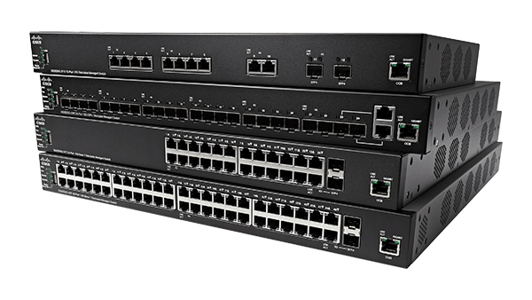
Módulo de Práctica y Prueba ¿Qué aprendió en este módulo?
Todos los dispositivos finales y dispositivos de red requieren un sistema operativo (SO).
El software Cisco IOS separa el acceso de administración en los siguientes dos modos de comando: Modo EXEC de usuario y Modo EXEC privilegiado.
Antes de acceder a otros modos de configuración específicos, se accede al modo de configuración global. Desde el modo de configuración global, el usuario puede ingresar a diferentes modos de subconfiguración.
Cada comando de IOS tiene una sintaxis o formato específico y puede ejecutarse solamente en el modo adecuado.
Configuraciones básicas del dispositivo: nombre de host, contraseña, encriptación de contraseñas y banner.
Hay dos archivos del sistema que almacenan la configuración del dispositivo: startup-config y running-config.
Las direcciones IP permiten a los dispositivos ubicarse entre sí y establecer una comunicación de extremo a extremo en Internet. Cada dispositivo final en una red se debe configurar con direcciones IP.
Notes:
2: Configuración básica del Switch y dispositivo final
2.9 – Módulo de Práctica y Prueba
2.9.3 – ¿Qué aprendió en este módulo?
2.9.4 — Prueba del módulo - Configuración básica del switch y el dispositivo final

Slide 72
Módulo 2: Configuración básica del Switch y dispositivos finales Nuevos términos y comandos
Sistema operativo (OS) CLI GUI Shell kernel Hardware consola Secure Shell (SSH) Telnet Programas de emulación de terminal Modo EXEC de usuario Modo EXEC con privilegios | Modo de configuración de línea Modo de configuración de interfaz Enable configure terminal exit end Argumento palabra clave Sintaxis del comando ping traceroute comando help "?" teclas rápidas Nombre del host | consola enable secret líneas VTY show running-config banner motd startup-config running-config reload erase startup-config DHCP interfaz virtual de switch (SVI) ipconfig show ip int brief
Notes:
2: Configuración básica del Switch y dispositivo final
Nuevos términos y comandos

